Slide 1

DEBESU PILSONĪBA
7. tēma 14. februārī, 2026

Slide 2
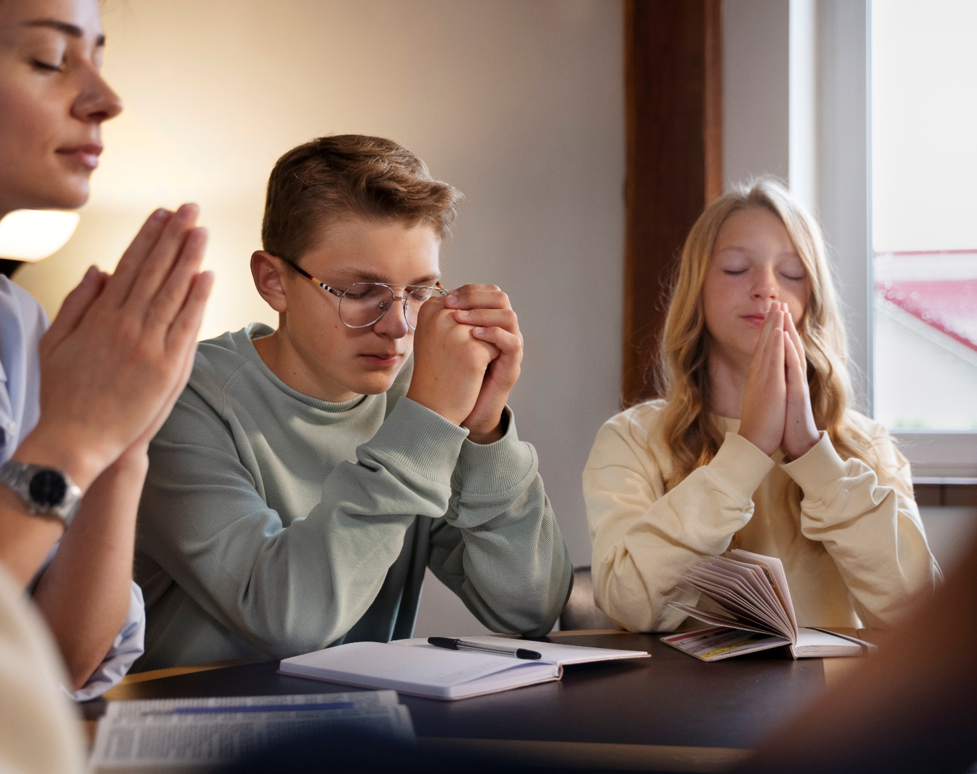
“Nezūdaities nemaz, bet jūsu lūgumi lai nāk zināmi Dieva priekšā ar pateicību ikvienā pielūgšanā un lūgšanā”
Filipiešiem 4:6

Slide 3


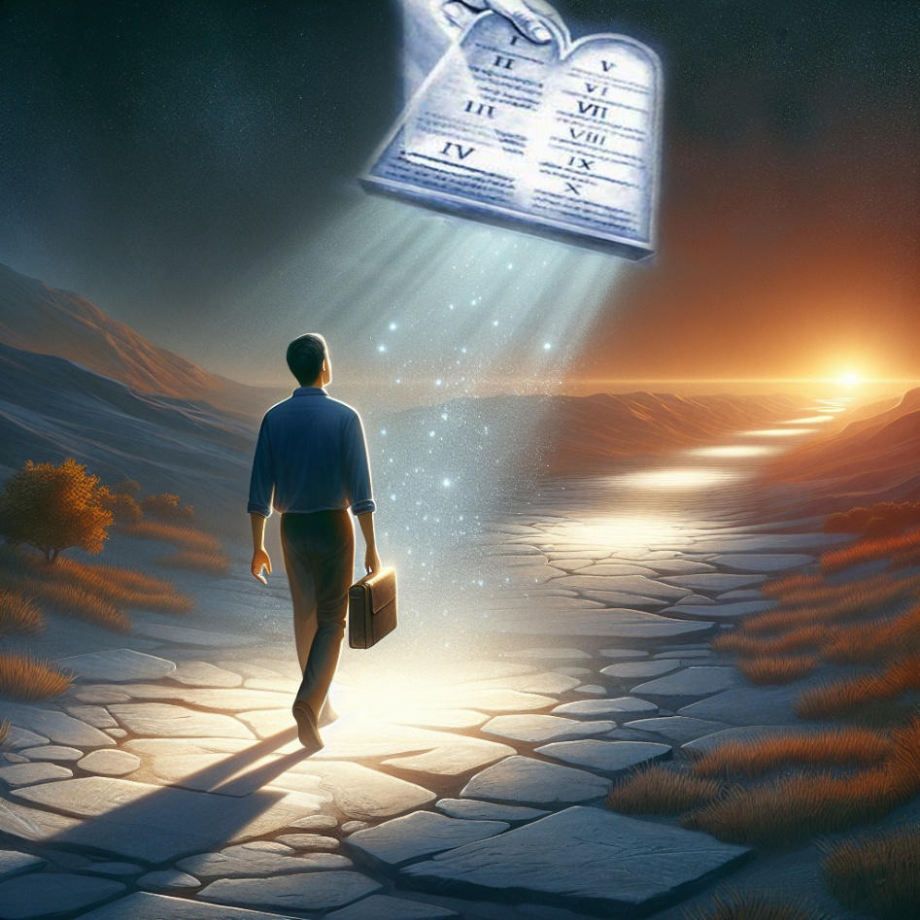







Dažādās vietās savās vēstulēs Pāvils skaidri norāda, ka mēs neesam šīs pasaules pilsoņi. Pieņemot Jēzu kā savu Glābēju, mēs piedzimstam no jauna. Ar šo jauno piedzimšanu mēs kļūstam par Debesu pilsoņiem.
Lai gan mēs cienām un pakļaujamies šīs pasaules likumiem un normām, mūsu dzīvesveids patiesībā ir plašāks un daudz augstākas morāles.
Debesu pilsonība:
  Paraugi – kuriem līdzināties (Filipiešiem 3:17-19)
  Pilnīga pilsonība (Filipiešiem 3:20-21)
Līdz brīdim, kad mēs tur nonāksim:
  Saskaņa un prieks (Filipiešiem 4:1-6)
  Tīras domas (Filipiešiem 4:7-9)
  Laimes atslēgas (Filipiešiem 4:10-13, 19)

Slide 4

DEBESU PILSONĪBA

Slide 5


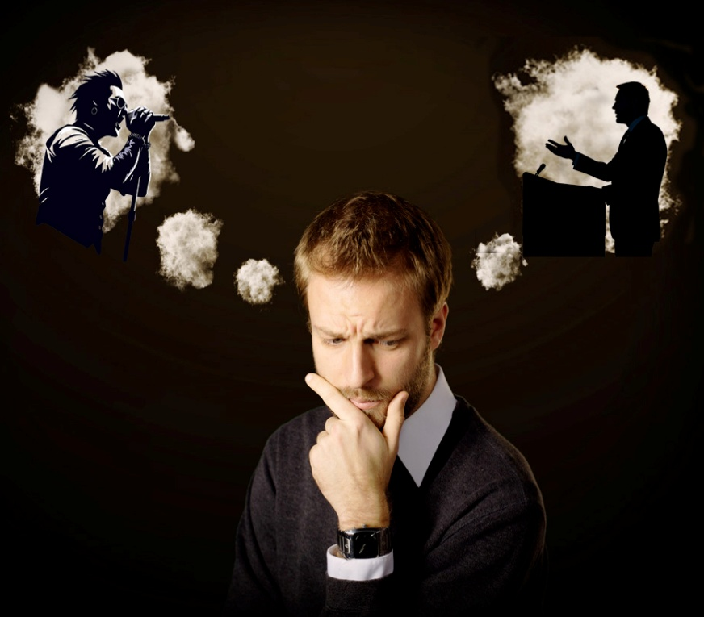
PARAUGI - KURIEM LĪDZINĀTIES
“Brāļi, sekojiet manai priekšzīmei un raugaities uz tiem, kas tā dzīvo, ka mēs jums esam par paraugu.” (Filipiešiem 3:17)
Mums visiem ir cilvēki, kas tā vai citādi ir ietekmējuši mūsu dzīvi vai domas. Varbūt kāds mākslinieks, sportists, mūziķis, dziedātājs. Varbūt kāds mācītājs, sludinātājs, uzticams brālis vai māsa.
Vai šie „paraugcilvēki” ir palīdzējuši mums augt kā personībām vai arī nogrimt netikumos, kurus nekad nevajadzēja izmēģināt?
Pāvils aicina mūs atdarināt tos cilvēkus, kuru piemērs mūs pacilā un mudina kļūt labākiem (Fil. 3:17). Viņš arī brīdina, ka pat ticīgo vidū ir cilvēki, kurus nav vērts atdarināt (Fil. 3:18-19).
Kād ir atšķirība? Daži domā tikai par zemes lietām, bet citi domā par Jēzu. Labie paraugi, kurus vajadzētu atdarināt, savukārt ir Kristus atdarinātāji (1. Kor. 11:1).

Slide 6

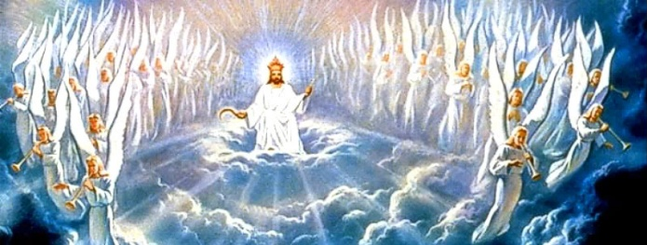

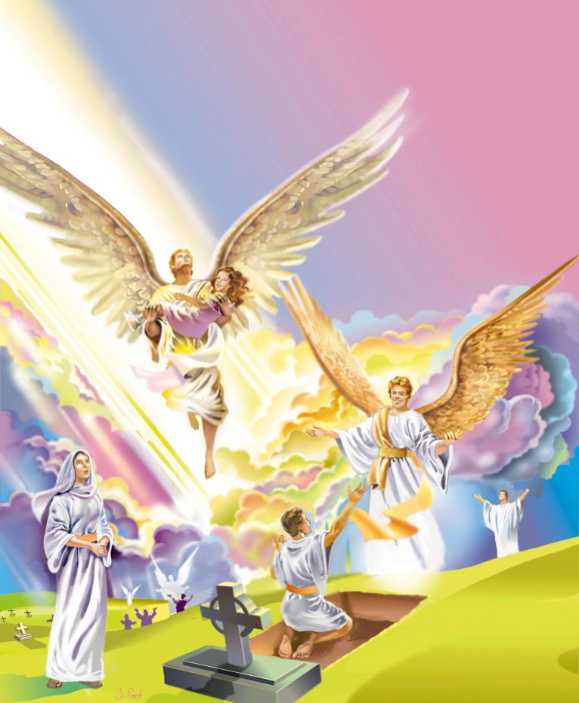
PILNĪGA PILSONĪBA
“Mūsu piederība ir debesīs, no kurienes mēs arī gaidām Pestītāju, Kungu Jēzu Kristu” (Filipiešiem 3:20)
Atzīsim to, ka kristiešiem ir problēma: dubultā pilsonība. Mēs esam gan šīs pasaules pilsoņi, gan debesu pilsoņi. Tas rada mums nopietnus konfliktus (Rom. 7:22-23).
Mūsu ķermenis būs garīgs, nemirstīgs un nebojājams (1.Kor. 15:42-44, 50-54)
Mēs tiksim pagodināti (Kol. 3:4; Fil. 3:21)
Mums būs ķermenis, un redzēsim Dievu (Ījaba 19:25-27)
Kad iegūsim pilnīgu pilsonību? Kad vairs nebūsim šīs grēcīgās pasaules pilsoņi? Kristus otrajā atnākšanā (Fil. 3:20).
Kad tiksim augšāmcelti (vai pārvērsti) un nāvei pār mums vairs nebūs varas, kas notiks?

Slide 7

LĪDZ BRĪDIM, KAD MĒS
TUR NONĀKSIM

Slide 8



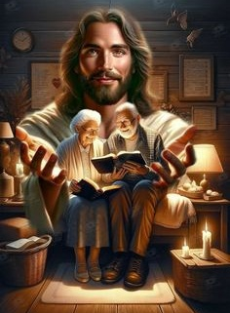
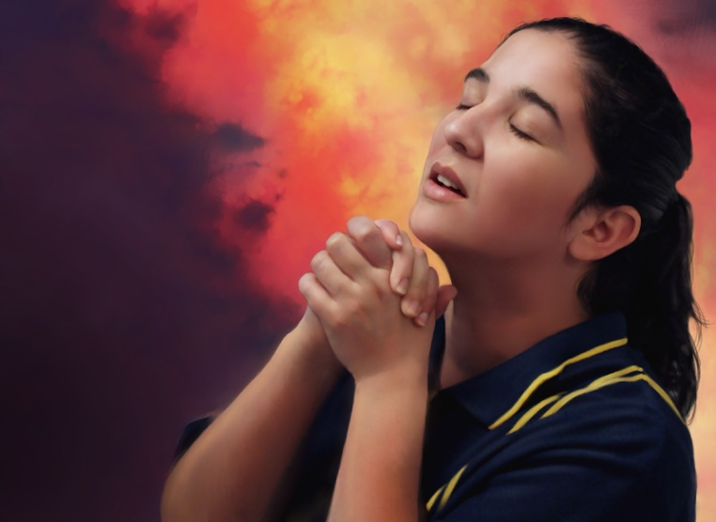
SASKAŅA UN PRIEKS
“Priecājieties iekš Tā Kunga vienumēr; es vēlreiz teikšu, priecājieties!” (Filipiešiem 4:4)
Noslēdzot savu vēstuli, Pāvils savieno dažus personīgus sveicienus ar praktiskiem padomiem. Viņš lūdz Sintihu [uzticamu biedru] un Klēmentu palīdzēt Euodijai un Sintikai dzīvot vienprātībā un saskaņā. Par visiem viņiem, Pāvila sadarbības partneriem, viņš saka: „Jūsu vārdi ir jau ierakstīti dzīvības grāmatā” (Fil. 4:2-3 DHHe).
Šādi padomi var mūs mulsināt: „Vienmēr priecājieties […] Neapgrūtiniet sevi ar nekādām rūpēm” (Fil. 4:4, 6 DHHe). Kā tas var būt iespējams pasaulē, kas ir pilna ar problēmām un bēdām?
Tas ir iespējams, jo mūsu prieks ir „Kungā” (Fil. 4:4a). Mēs uzliekam Viņam savas rūpes, pārliecināti, ka Viņš var tās nest mūsu vietā (Mt. 6:31-34; 1. Pēt. 5:7).
Un kā varam nodot savas raizes Jēzum? Lūgšanā (Fil. 4:6).

Slide 9



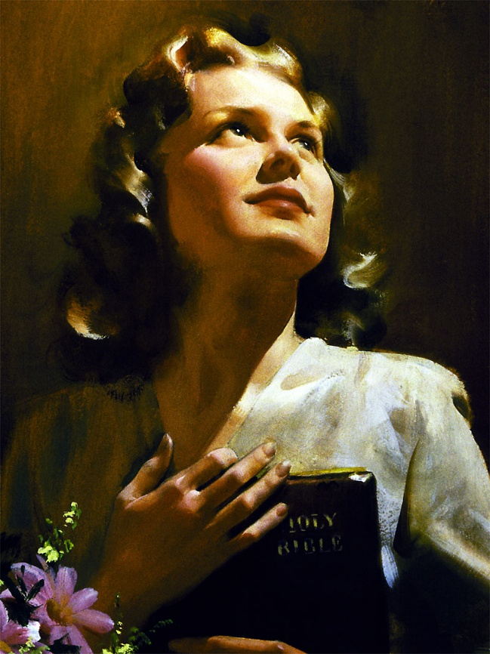
TĪRAS DOMAS
“Beidzot vēl, brāļi, kas vien ir patiess, kas svēts, kas taisns, kas šķīsts, kas patīkams, kam laba slava, ja ir kāds tikums un ja ir kas cildināms, par to domājiet!” (Filipiešiem 4:8)
Kas vien ir patiess
Kas svēts
Kas taisns
Kas šķīsts
Kam laba slava
Ja ir kāds tikums un ja ir kas cildināms
Rezultāts, ja uzticam savas raizes Jēzum un priecājamies, tad sirdī ienāk miers (Fil. 4:7). Miers, ko pasaule nevar ne dot, ne atņemt (Jņ. 14:27; 16:33).
Pāvils saka, ka šis miers būs kā aizsardzība – pasargās – mūsu jūtas un domas (Fil. 4:7b). Lai šī pasargāšana būtu efektīva, par ko mums būtu jādomā (Fil. 4:8)?
Kopsavilkumā: „Ja ir kāds tikums un ja ir kas cildināms, par to domājiet” (Fil. 4:8b).

Slide 10






LAIMES ATSLĒGAS
LAIMES ATSLĒGAS
“Mans Dievs apmierinās katru jūsu vajadzību pēc Savas godības pilnās bagātības Kristū Jēzū.” (Filip. 4:19)
“Mans Dievs apmierinās katru jūsu vajadzību pēc Savas godības pilnās bagātības Kristū Jēzū.” (Filip. 4:19)
Mēs esam priecīgi, mums nekas nerada skumjas, ir miers, mūsu domas ir tīras. Mums ir pilnīga un piepildīta dzīve... vai ne?
Tāpat kā Agurs, mēs ticam, ka Dievs mums nedos ne vairāk, ne mazāk par to, kas mums ir labs (Sak.v. 30:8-9).
Kad dzīvojam ar šādu pārliecību, mēs esam droši, ka Kristū, „visu spēju Tā spēkā, kas mani dara stipru” (Fil. 4:13).
Varbūt mums ir labklājība, varbūt ir vajadzības vai problēmas. Ja, tāpat kā Pāvils, mēs esam pilnīgi pārliecināti, ka Dievs vada mūsu dzīvi, mēs turpināsim uzticēties Viņam neatkarīgi no mūsu situācijas (Fil. 4:11-12, 19).

Slide 11

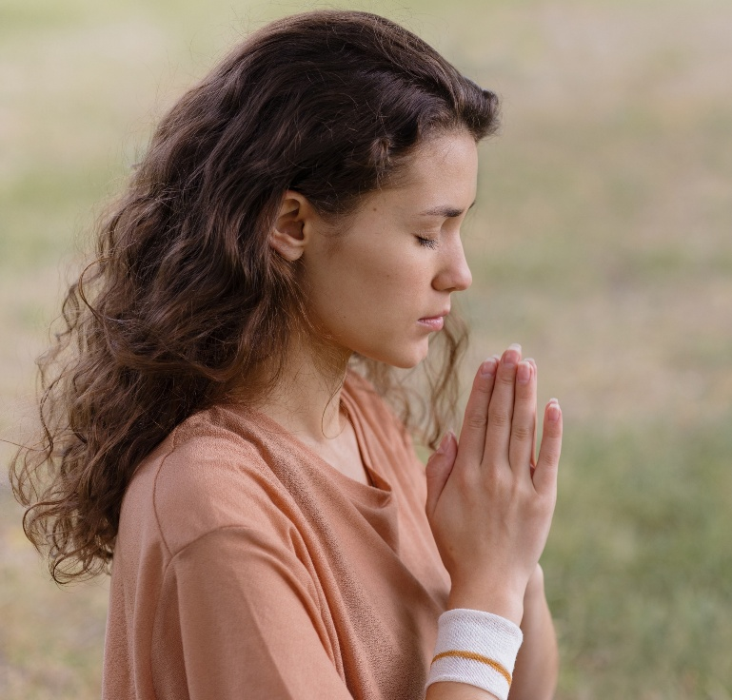
LAIMES ATSLĒGAS
“Mans Dievs apmierinās katru jūsu vajadzību pēc Savas godības pilnās bagātības Kristū Jēzū.” (Filip. 4:19)
Kas notiek, ja mums nav tā, ko uzskatām par nepieciešamu?
Lūgsim to no Kunga, un, ja tas ir saskaņā ar Viņa gribu, Viņš mums to piešķirs (Jēk. 4:2b; 1.Jņ. 5:14-15).
Mēs ne vienmēr zinām, vai tas, ko lūdzam, ir saskaņā ar Viņa gribu, bet ir noteikti lūgumi, par kuriem esam pārliecināti, ka tie vienmēr ir saskaņā ar Viņa gribu:
Par mīļa cilvēka vai drauga glābšanu (1. Tim. 2:3, 4)
Patiesa vērtība, lai dalītos savā ticībā (Atkl. 22:17)
Piedošana, kad atzīstamies un atsakāmies no ļaunuma (1. Jāņa 1:9)
Spēks paklausīt Dieva baušļiem (Ebr. 13:20, 21)
Mīlestība pret tiem, kas mūs ienīst un ļauni izturas pret mums (Mt 5:44)
Gudrība grūtās situācijās (Jēk. 1:5)
Dieva Vārdā atklātās patiesības izpratne (Jāņa 8:32)

Slide 12

„Mums vajadzētu dzīvot nākamās pasaules labā. Ir tik nepatīkami dzīvot dzīvi haotiski un bez noteikta mērķa. Mēs vēlamies dzīvē sasniegt mērķi - dzīvot ar mērķi. Lai Dievs mums visiem palīdz būt nesavtīgiem, mazāk rūpēties par sevi, vairāk aizmirst sevi un savtīgās intereses; un darīt labu nevis goda dēļ, ko ceram saņemt šeit, bet gan tāpēc, ka tas ir mūsu dzīves mērķis un sniegs atbildi beigās, mūsu eksistencei.”
.
E . G. V. (Mūsu augstais aicinājums, 24. augusts)

